Slide 1
Model za izračun pozitivnog učinka nabave električne energije uz primjenu mjerila zelene javne nabave

Slide 2
Zelena javna nabava (ZeJN)
ZeJN postupak je kojim naručitelji nabavljaju robu, radove i usluge koji tijekom svojeg životnog vijeka imaju manji učinak na okoliš od roba, radova i usluga s istom osnovnom funkcijom koje bi inače naručili. U tu svrhu razvijaju se za pojedine skupine roba, radova i usluga mjerila zelene javne nabave koja sadrže ključne pritiske na okoliš.
Mjerila ZeJN: http://www.zelenanabava.hr/mjerila

Slide 3
Električna energija
Korištenjem fosilnih goriva u proizvodnji električne energije dolazi do emisije stakleničkih plinova. Emisije stakleničkih plinova iz proizvodnje električne energije iz fosilnih goriva čine značajan dio ukupne emisije stakleničkih plinova.
Mjerilima zelene javne nabave potiče se nabava električne energije proizvedene iz obnovljivih izvora i/ili u visokoučinkovitim kogeneracijama.

Slide 4
Smanjenje emisije ugljikova dioksida u ZeJN
Primjenom mjerila ZeJN pridonosi se manjoj potrošnji fosilnih goriva pa time i manjoj emisiji stakleničkih plinova.
Metodologija za izračun uštede emisije ugljikova dioksida (CO₂) uz primjenu mjerila ZeJN (izbjegnuta emisija CO₂).
Model za izračun pozitivnog učinka nabave
električne energije uz primjenu mjerila ZeJN
1_ Nabava el_en.xlsx (excel alat)

Slide 6
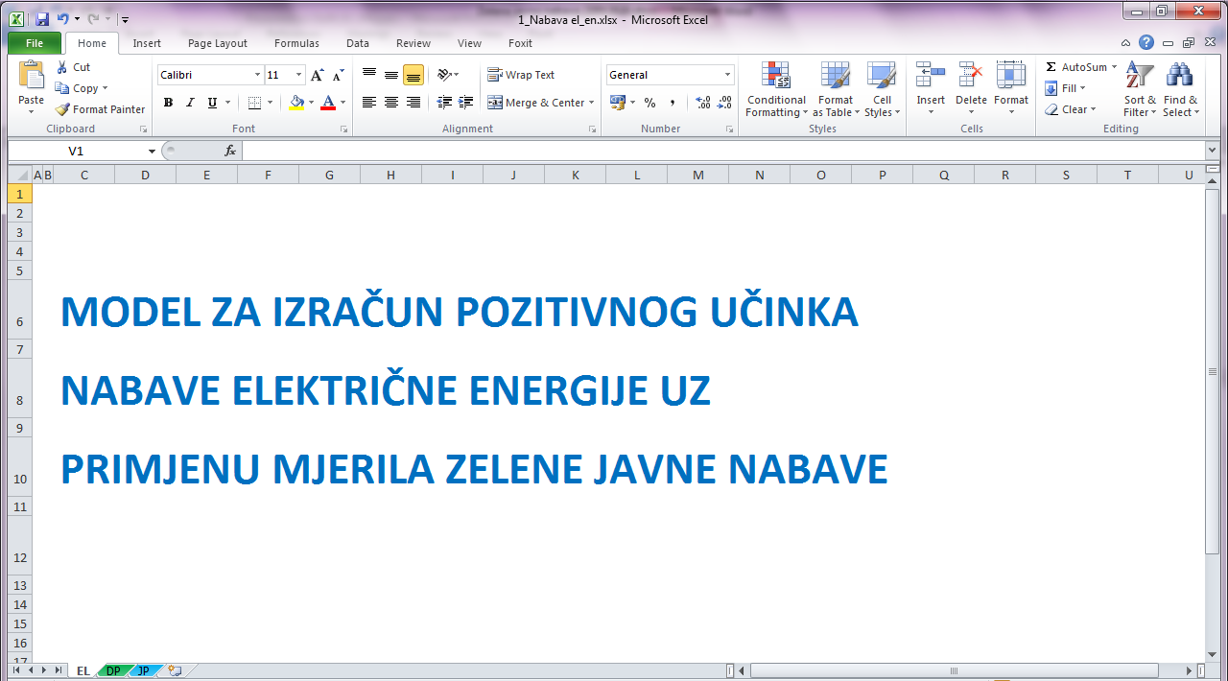
Model za izračun pozitivnog učinka nabave električne energije uz primjenu mjerila ZeJN
Dva pristupa izračuna uštede emisije CO₂:
Jednostavniji pristup (Model JP) - list JP u 1_ Nabava el_en.xlsx
Detaljniji pristup (Model DP) - list DP u 1_ Nabava el_en.xlsx

Slide 7
Jednostavniji pristup (Model JP)
Model JP predstavlja jednostavan oblik izračuna uštede CO₂ za nabavu električne energije uz primjenu mjerila zelene javne nabave. Model JP koristi se kada je poznata vrijednost zelene javne nabave električne energije.

Slide 8
Jednostavniji pristup (Model JP)

Slide 9
Model JP – primjena (Primjer 1)
Primjer 1:
Javni naručitelj sklopio je ugovor za opskrbu električnom energijom u vrijednosti od 5.000.000,00 kn (bez PDV-a).
U natječaju su korištena mjerila zelene javne nabave.

Slide 10
Model JP – primjena (Primjer 1)
S obzirom da je jedini poznati podatak vrijednost zelene javne nabave, u modelu 1_ Nabava el_en.xlsx odabire se list JP.
U red "Podaci koji se unose" i stupac "Iznos", odnosno u ćeliju E5 unosi se vrijednost nabave od 5.000.000,00 kn (bez PDV-a).

Slide 11
Model JP – primjena (Primjer 1)

Slide 12
Model JP – primjena (Primjer 1)
Uz zadane proračunske podatke, model JP računa međurezultate te potom konačan, izlazni rezultat. Konačan rezultat je ušteđena, odnosno izbjegnuta emisija CO₂ uz primjenu mjerila zelene javne nabave u nabavi električne energije.

Slide 13
Model JP – primjena (Primjer 1)

Slide 14
Model JP – primjena (Primjer 1)
Rezultat :
Nabavom električne energije u vrijednosti od 5.000.000,00 kn (bez PDV-a) uz primjenu osnovnih mjerila zelene javne nabave izbjegnuta je emisija od 1.083,73 tona CO₂ godišnje.

Slide 15
Model JP – primjena (Primjer 2)
Primjer 2:
Prema podacima iz Elektroničkog oglasnika javne nabave Republike Hrvatske, javni naručitelj sklopio je ugovor vrijednosti 5.000.000,00 kn (bez PDV-a) za nabavu električne energije u cijelosti proizvedene iz obnovljivih izvora.

Slide 16
Model JP – primjena (Primjer 2)
S obzirom da je poznati podatak vrijednost zelene javne nabave, u modelu 1_ Nabava el_en.xlsx odabire se list JP.
U red "Podaci koji se unose" i stupac "Iznos", odnosno u ćeliju E5 unosi se vrijednost nabave od 5.000.000,00 kn (bez PDV-a).
S obzirom da se nabavlja električna energija u cijelosti proizvedena iz obnovljivih izvora, u "Proračunskim podacima" može se promijeniti osnovno mjerilo ZeJN u ćeliji E7
te se umjesto 50% može upisati 100%.

Slide 17
Model JP – primjena (Primjer 2)

Slide 18
Model JP – primjena (Primjer 2)
Uz izmijenjeno mjerilo ZeJN te ostale zadane proračunske podatke, model JP računa međurezultate te potom konačan, izlazni rezultat. Konačan rezultat je ušteđena, odnosno izbjegnuta emisija CO₂ uz primjenu mjerila zelene javne nabave u nabavi električne energije.

Slide 19
Model JP – primjena (Primjer 2)

Slide 20
Model JP – primjena (Primjer 2)
Rezultat :
Nabavom električne energije u vrijednosti od 5.000.000,00 kn (bez PDV-a) proizvedene u cijelosti iz obnovljivih izvora izbjegnuta je emisija od 2.167,44 tona CO₂ godišnje.

Slide 21
Detaljniji pristup (Model DP)
Model DP predstavlja detaljniji oblik izračuna uštede CO₂ za nabavu električne energije uz primjenu mjerila zelene javne nabave. Model DP koristi se kada su dostupni podaci o količini električne energije (kWh) koja se nabavlja, udjelu električne energije proizvedene iz obnovljivih izvora i/ili u visokoučinkovitim kogeneracijama te trajanju ugovora.

Slide 22
Detaljniji pristup (Model DP)

Slide 23
Model DP – primjena (Primjer 3)
Primjer 3:
Javni naručitelj nabavlja 20.000.000 kWh električne energije za razdoblje od dvije godine. U natječajnoj dokumentaciji specificiran je zahtjev da 50% električne energije koja se nabavlja treba biti proizvedeno iz obnovljivih izvora.

Slide 24
Model DP – primjena (Primjer 3)
S obzirom da su poznati podaci o količini električne energije koja se nabavlja (kWh), udjelu električne energije iz obnovljivih izvora te trajanju ugovora, u modelu 1_ Nabava el_en.xlsx odabire se list DP.

Slide 25
Model DP – primjena (Primjer 3)
Ured "Podaci koji se unose" i stupac "Iznos" unosi se sljedeće:
- U ćeliju E5 unosi se podatak od 20.000.000 kWh električne energije koja se nabavlja u postupku javne nabave.
- U ćeliju E6 unosi se specificirani udio da 50% električne energije
koja se nabavlja treba biti proizvedeno iz obnovljivih izvora.
- U ćeliju E7 unosi se predviđeno trajanje opskrbe od 2 godine.

Slide 26
Model DP – primjena (Primjer 3)

Slide 27
Model DP – primjena (Primjer 3)
Uz zadane proračunske podatke, model DP računa međurezultate te potom konačan, izlazni rezultat. Konačan rezultat je ušteđena, odnosno izbjegnuta emisija CO₂ uz primjenu mjerila zelene javne nabave u nabavi električne energije.

Slide 28
Model DP – primjena (Primjer 3)

Slide 29
Model DP – primjena (Primjer 3)
Rezultat :
Nabavom 20.000.000 kWh električne energije uz uvjet da je 50% električne energije proizvedeno iz obnovljivih izvora energije, izbjegnuta je emisija od 2.340,00 tona CO₂ godišnje. S obzirom da se ugovor odnosi na dvije godine, ukupno izbjegnuta emisija CO₂ tijekom trajanja ugovora iznosi 4.680,00 tona CO₂.

